Slide 1
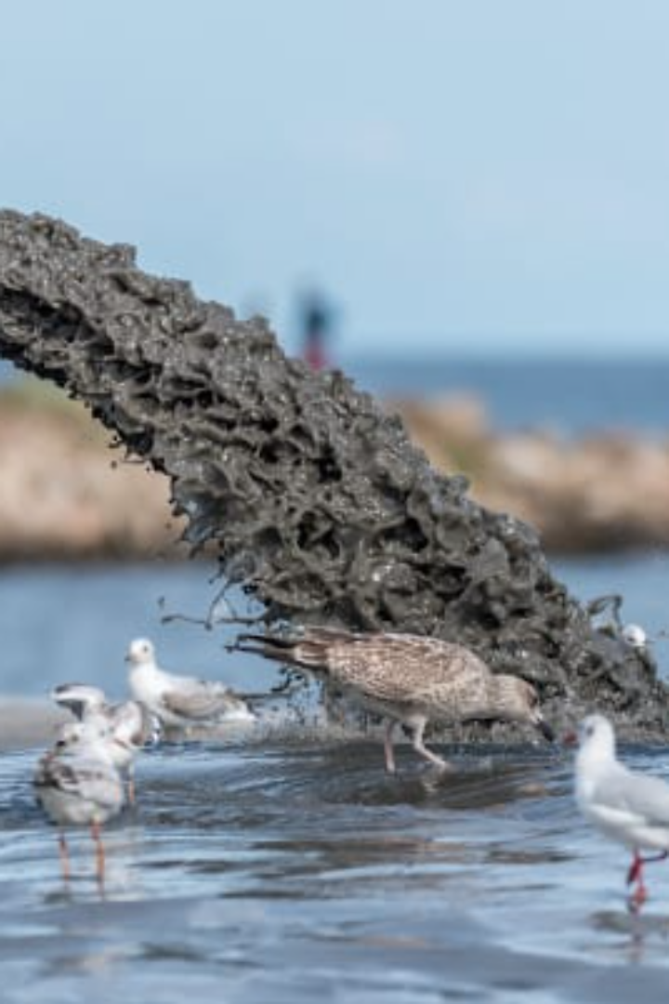
EM13CNT105
Poluição
Hídrica
A poluição hídrica é um dos graves problemas ambientais enfrentados pelo Brasil. A água é um dos recursos mais importantes e a sua contaminação tem impactos significativos na saúde e no meio ambiente.

Slide 2

Objetivos
Objetos do Conhecimento: Ciclos do Carbono, nitrogênio, água e oxigênio.
Objetos Específicos: Poluição hídrica: causas e consequências.
Conteúdo: Causas e consequências da poluição da água, distribuição e consumo de água doce no Brasil.

Slide 3
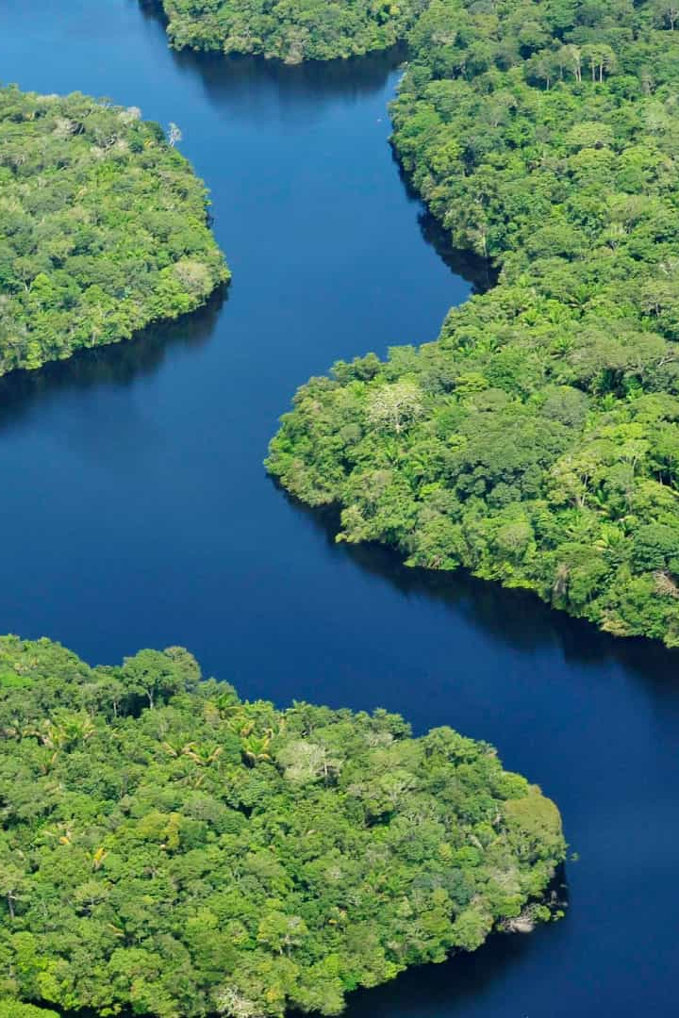
O Consumo de Água Doce no Brasil
O Brasil é um dos países com maior disponibilidade de água doce no mundo, mas o consumo excessivo e desordenado pode levar à escassez e à degradação da qualidade da água.
O setor agropecuário é o maior consumidor, seguido pela indústria e pelos consumidores residenciais. É importante adotar práticas sustentáveis para garantir a disponibilidade de água no futuro.

Slide 4

Definição de Poluição da Água
A poluição da água é a presença de substâncias prejudiciais e/ou organismos patogênicos que alteram a qualidade da água e a tornam imprópria para certos usos. Conhecer os poluentes e a contaminação da água é fundamental para entender suas causas e soluções.
1
2
Poluentes
Contaminação
Substâncias prejudiciais presentes na água.
Presença de organismos
patogênicos.

Slide 5
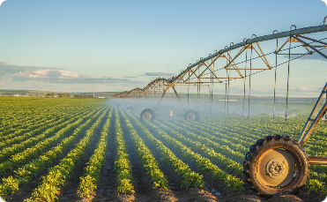
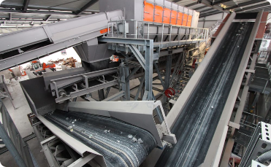
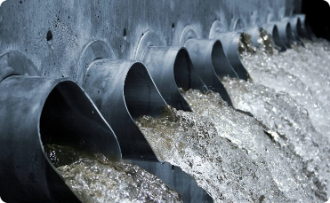
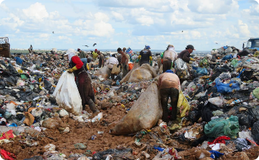
Causas da Poluição Hídrica
A poluição da água é causada por diversas atividades humanas, tais como agricultura, indústria, esgoto doméstico e resíduos sólidos. Identificar as principais fontes é crucial para encontrar maneiras de prevenir ou reduzir a poluição hídrica.
Agricultura
Indústria
Esgoto Doméstico
Resíduos Sólidos
Agricultura intensiva e uso de fertilizantes e pesticidas contaminam rios e lagos.
Descarte de resíduos tóxicos e produtos químicos.
Sistemas de esgotamento sanitário inadequados ou obsoletos.
Lixões e aterros inadequados poluem solos e água subterrânea.

Slide 6

Tipos de Poluentes
Existem diferentes tipos de poluentes que podem afetar a qualidade da água, tais como químicos, biológicos e físicos. Conhecer esses tipos de poluentes é importante para entender seus efeitos na saúde e no ambiente.
Poluentes Químicos
Poluentes Biológicos
Poluentes Físicos
Óleo e derivados de petróleo
Bactérias, como a E. coli
Areia e sedimentos
Vírus, como norovírus e hepatite A
Partículas sólidas em suspensão
Metais pesados, como mercúrio e chumbo
Produtos químicos, como pesticidas e fertilizantes
Protozoários, como Giardia e Cryptosporidium
Calor e alterações térmicas
Materiais flutuantes, como lixo e plásticos
Compostos tóxicos, como dioxinas e PCBs
Parasitas, como Schistosoma

Slide 7
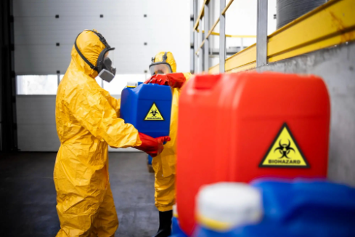
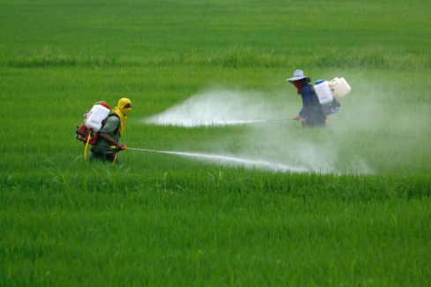
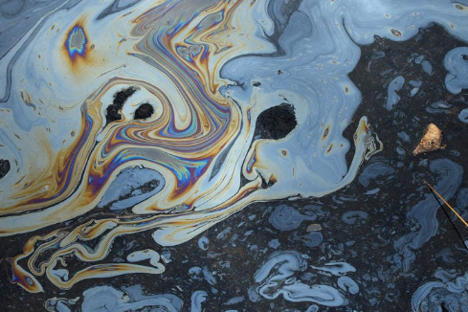
Poluentes Químicos

Slide 8
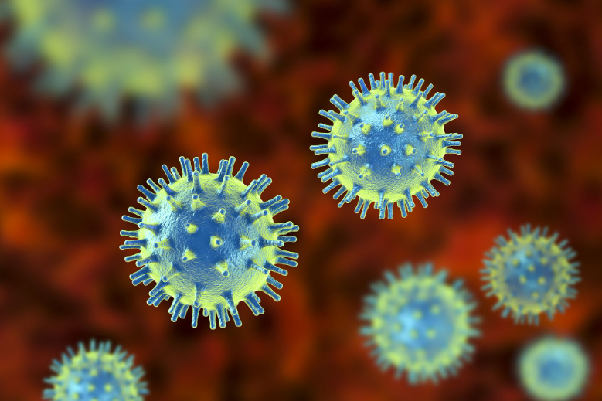
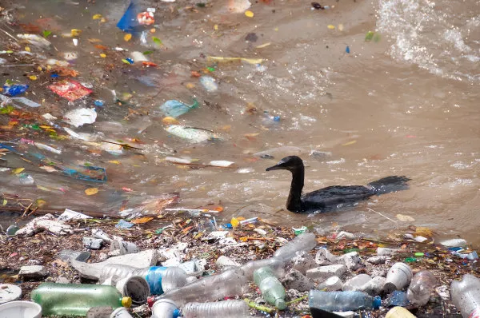
Poluentes Biológicos
Poluentes Físicos

Slide 9
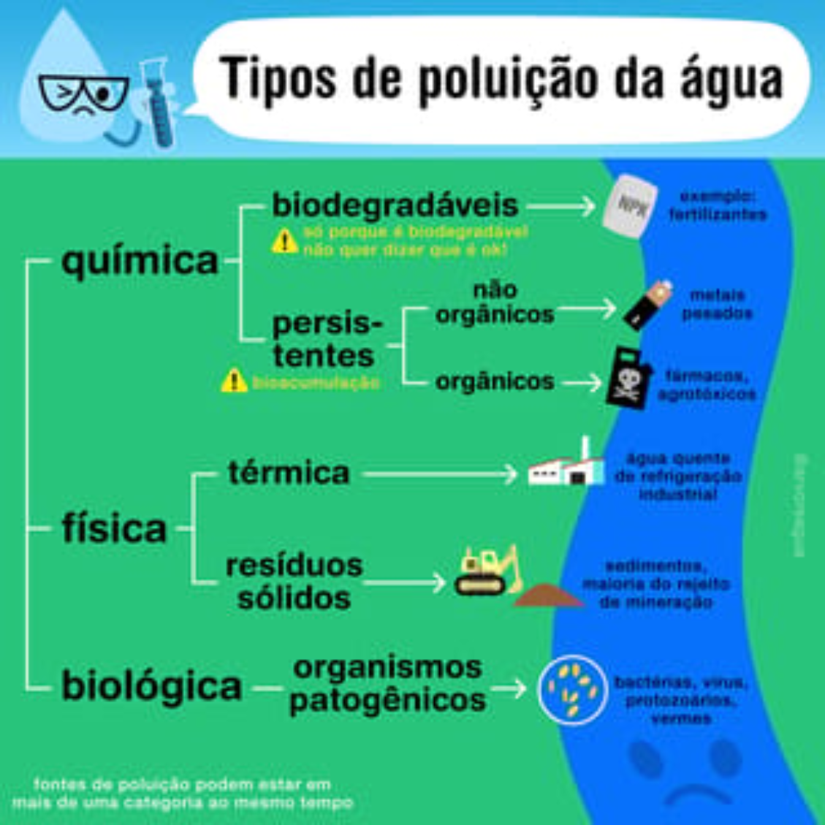

Slide 10
Efeitos da Poluição na Saúde e Ambiente
A poluição hídrica pode ter efeitos graves na saúde humana, bem como nos ecossistemas aquáticos e terrestres. Compreender esses efeitos é fundamental para entender a importância da prevenção e controle da poluição.
1
Doenças Transmitidas pela Água
A contaminação da água por bactérias, vírus e parasitas pode causar doenças graves, como cólera, hepatite, febre tifoide e giardíase.
2
Impactos nos Ecossistemas Aquáticos
O aumento de poluentes na água pode matar peixes e outras espécies aquáticas, degradar habitats e reduzir a biodiversidade.
3
Impactos nos Ecossistemas Terrestres
A poluição hídrica também pode afetar a fauna e flora terrestres, especialmente quando os poluentes são transportados para locais mais afastados.

Slide 11

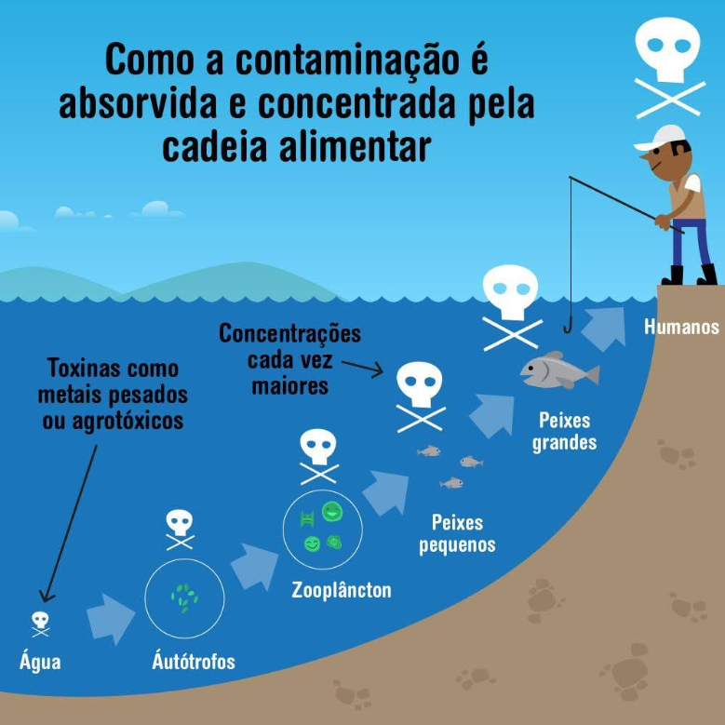
Bioacumulação e Biomagnificação
Bioacumulação: é um processo que pode ser definido como a absorção e a retenção de substâncias químicas no organismo de determinado ser vivo.
Biomagnificação: é o acúmulo progressivo dessas substâncias ao longo da teia alimentar. Os resíduos depositados nos tecidos dos animais pequenos são então ingeridos pelos animais maiores, e o ciclo pode se repetir várias vezes.

Slide 12
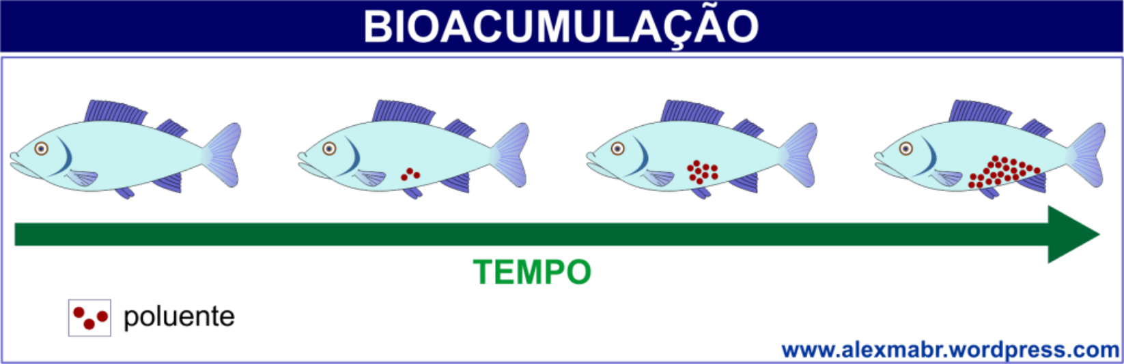

Slide 13
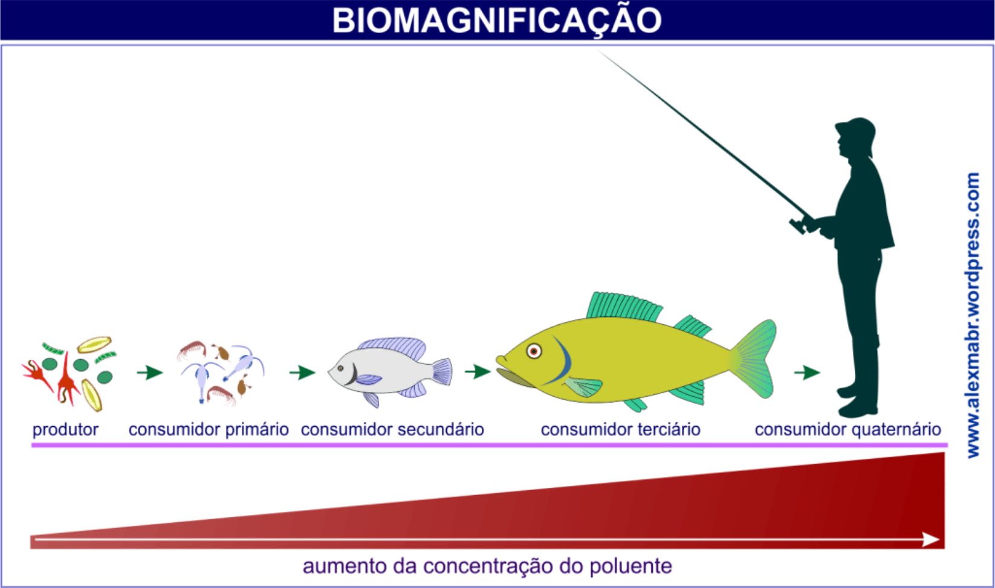
Loading...

Slide 14

Consequências da Poluição
A poluição hídrica pode ter consequências graves, afetando não só a saúde e o ambiente, mas também a economia e a sociedade como um todo.
Redução da Biodiversidade
Mortandade de Peixes
Impacto Econômico e Social
A grande quantidade de poluentes na água pode causar mortandade de peixes, afetando a pesca e o abastecimento de alimentos.
A poluição hídrica pode levar à morte de espécies aquáticas e à perda de habitats, impactando diretamente a biodiversidade e a qualidade de água.
A poluição hídrica pode afetar diretamente a economia, a saúde pública e a qualidade de vida das comunidades que dependem da água contaminada.

Slide 15

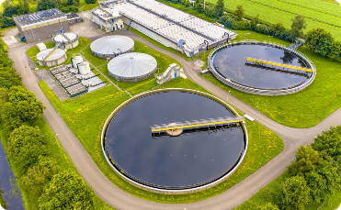

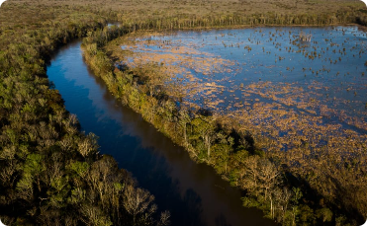
Soluções para a Poluição Hídrica
Existem diversas soluções para prevenir e reduzir a poluição hídrica, tais como: melhorar as práticas agrícolas e industriais, aumentar o tratamento de esgoto, promover a educação ambiental e fiscalizar a aplicação das leis ambientais.
Agricultura Sustentável
Tratamento de Esgoto
Educação Ambiental
Fiscalização
Fiscalizar a aplicação das leis ambientais e punir os infratores de forma adequada é fundamental para prevenir a poluição hídrica.
Práticas agrícolas mais sustentáveis, como o uso de fertilizantes orgânicos, podem ajudar a reduzir o impacto da agricultura na qualidade da água.
Promover o tratamento de esgoto e a reutilização de água tratada pode ajudar a reduzir o impacto do esgoto na qualidade da água.
Aumentar a conscientização da população sobre a importância da água e os impactos da poluição é fundamental para prevenir e controlar a poluição hídrica.

Slide 16
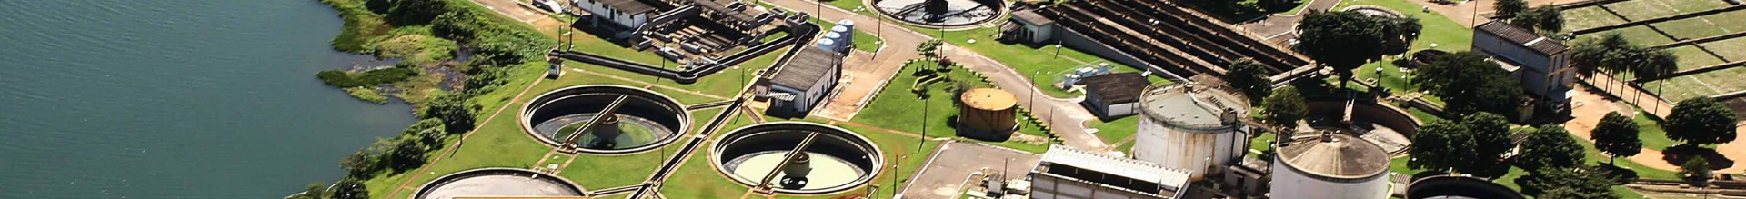
Medidas de Prevenção
Tratamento de esgoto
Controle de resíduos industriais
Educação ambiental e conscientização
É essencial garantir o tratamento adequado do esgoto para que não seja despejado diretamente nos rios e corpos d'água.
Empresas devem ser responsáveis pelo descarte de seus resíduos e evitar que eles poluam os cursos de água.
Ações de conscientização da população são fundamentais para evitar práticas que levem à poluição da água.

Slide 17
Tratamento de Água
Filtração
Desinfecção
Remoção de poluentes
A água é filtrada para remover impurezas e partículas sólidas
A água é tratada com produtos químicos para eliminar bactérias nocivas
A água é tratada para a remoção de produtos químicos e metais pesados

Slide 18
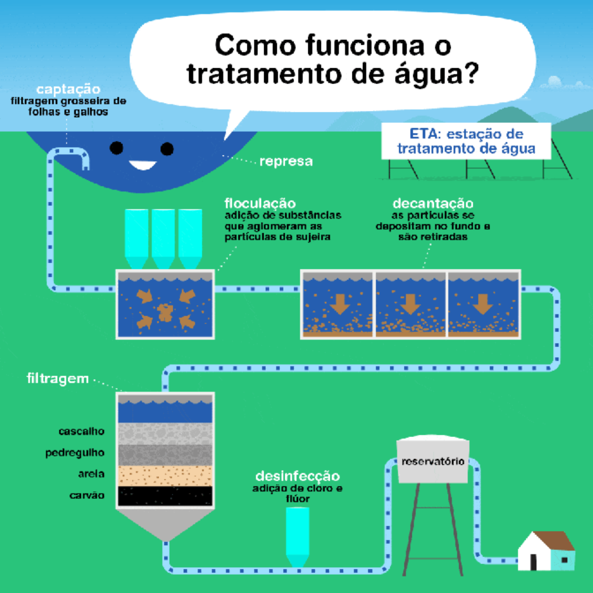

Slide 19
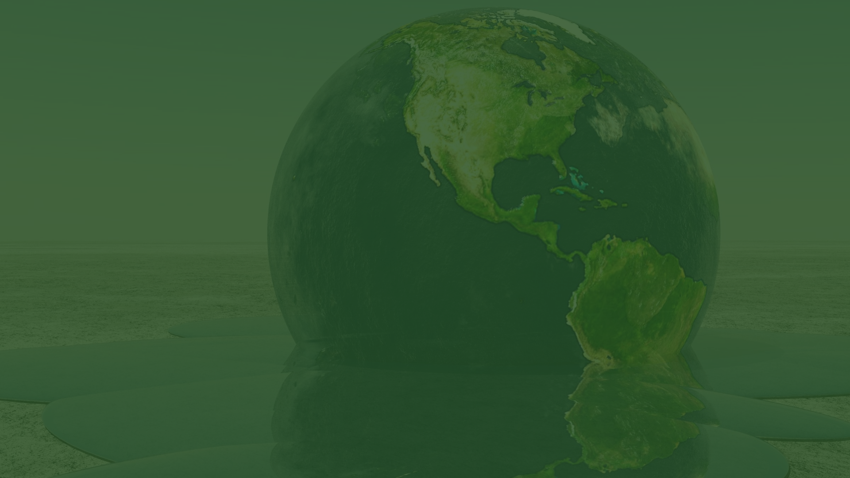
Poluição e Aquecimento Global
A poluição hídrica contribui para o aquecimento global ao liberar gases como o metano na atmosfera. O aumento da temperatura global tem impactos significativos no clima e no meio ambiente.

Slide 20
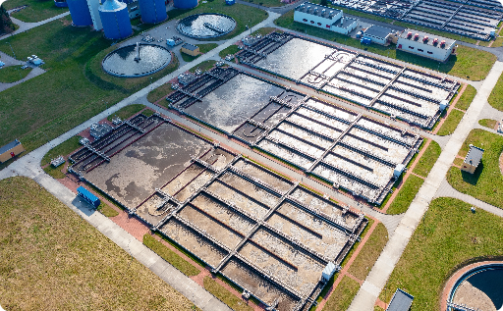
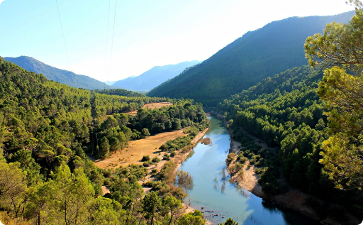
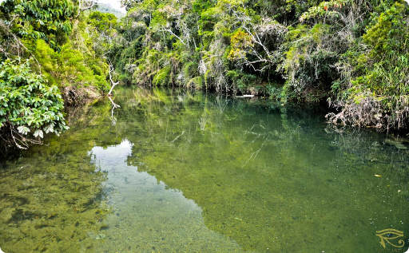
Exemplos de Sucesso
Tratamento de esgoto em Tóquio
Preservação em Yellowstone
Restauração do Rio Cristalino
Tóquio reduziu significativamente a poluição da água através de ações de tratamento de esgoto e conscientização da população.
Yellowstone é um exemplo de sucesso na preservação da qualidade da água e do meio ambiente.
O Rio Cristalino em Mato Grosso foi restaurado com ações de conscientização da população e políticas públicas de preservação do meio ambiente.

Slide 21
Papel do Indivíduo
Hábitos de consumo
Descarte responsável
Participação em ações de preservação
O indivíduo deve evitar o consumo de produtos que possam contribuir para a poluição da água, como produtos químicos tóxicos.
É preciso descartar resíduos de forma responsável para evitar que eles poluam a água.
Cada indivíduo deve se preocupar em participar de ações de preservação ambiental para garantir a qualidade da água e do meio ambiente.

Slide 22
Rios Poluídos no Brasil
1
2
3
Rio Tietê
Rio Doce
Rio Paraíba do Sul
O Tietê é um dos rios mais poluídos do Brasil, prejudicando a saúde de quem depende dele e do meio ambiente.
O Rio Doce sofreu com um dos maiores desastres ambientais da história do país, causando impactos significativos na vida da população local.
Um dos mais importantes rios do Sudeste, o Paraíba do Sul sofre com a poluição devido à atividade industrial e doméstica.

Slide 23
Importância da Água
70%
20%
10%
Agricultura
Indústria
Consumo Humano

Slide 24
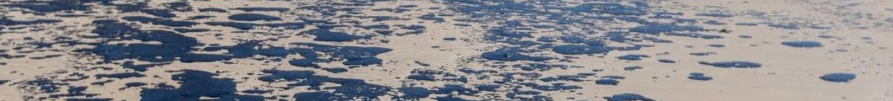
Problemas Causados pela Poluição
1
Contaminação da água
2
Aumento de doenças
3
Impactos no meio ambiente
A poluição hídrica pode contaminar a água, tornando-a imprópria para consumo humano e afetando a vida aquática.
A poluição da água pode contribuir para o aumento de doenças no ser humano, como hepatite e cólera.
A poluição da água afeta o meio ambiente e a vida de animais que dependem desse recurso para sobreviver.

Slide 25
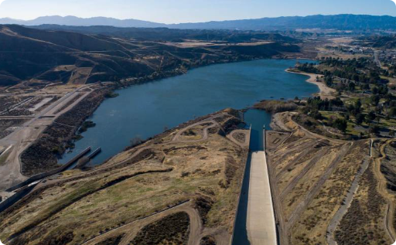
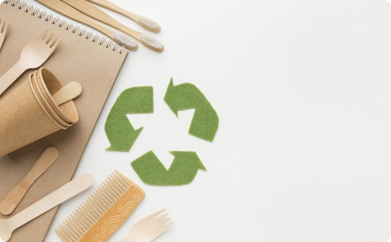
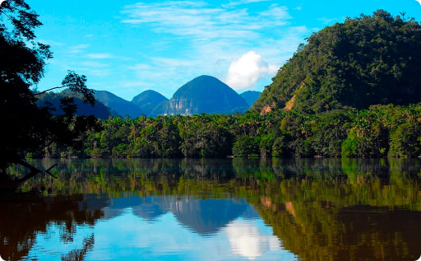
Casos de Sucesso
Barragens na Califórnia
Alternativas biodegradáveis
Parques Nacionais
Os Parques Nacionais desempenham um papel importante na preservação da qualidade da água e dos ecossistemas.
A construção de barragens na Califórnia ajudou a reduzir a poluição da água e garantir o seu acesso para a população.
A produção de produtos biodegradáveis é uma alternativa para reduzir a poluição da água e preservar o meio ambiente.

Slide 26

Cuidado que Devemos Ter
1
Evitar o desmatamento
A vegetação é fundamental para a preservação da qualidade da água.
2
Não jogar lixo nos rios
Uma das principais causas de poluição da água é o descarte inadequado de lixo.
3
Não desperdiçar água
O uso excessivo de água contribui para a escassez do recurso e pode levar a um futuro sem água potável.

Slide 27

Conclusão
A poluição hídrica é um problema grave que demanda ações efetivas de prevenção e combate. Cada pessoa pode fazer a sua parte para garantir a qualidade da água e do meio ambiente para as futuras gerações. Juntos podemos preservar e cuidar dos nossos recursos hídricos.

